Slide 1
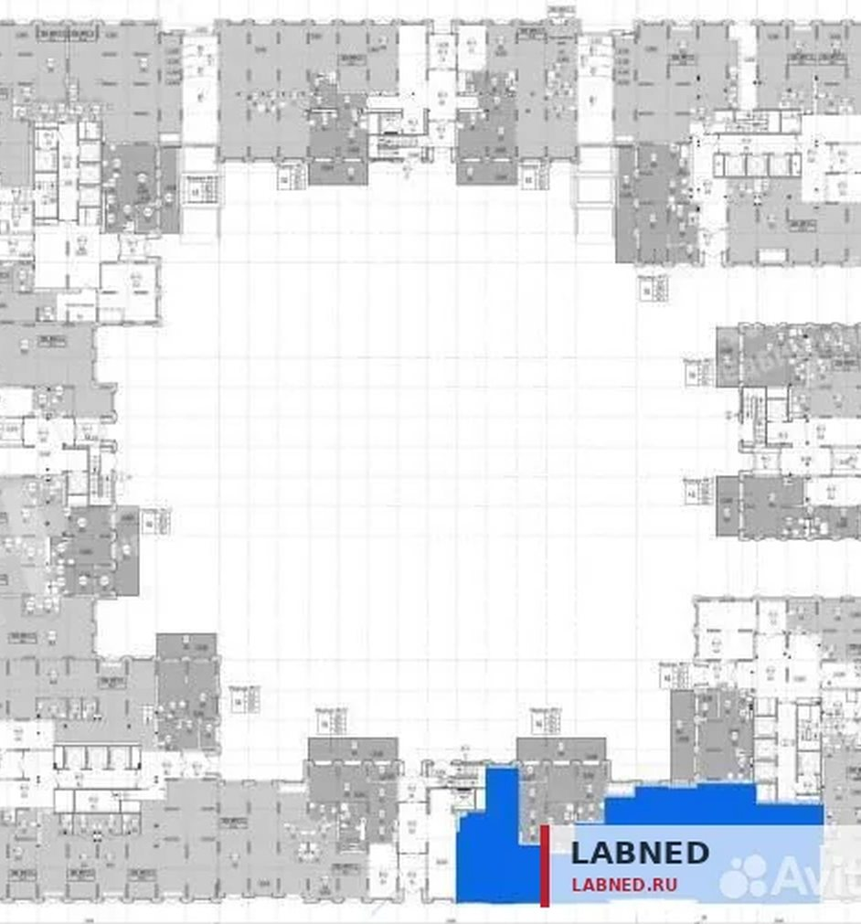
LABNED
КОММЕРЧЕСКОЕ ПРЕДЛОЖЕНИЕ
Помещение 427 м² — «Пятёрочка» (ПДА)
Москва, Тагильская ул., 2к1
215 000 000 ₽

Slide 2
LABNED
ОБЪЕКТ / ОСНОВНОЕ
2
Объект в цифрах
ПЛОЩАДЬ
СТОИМОСТЬ
427 м²
215 000 000 ₽
ТИП СДЕЛКИ
АДРЕС
Продажа
Москва, Тагильская ул., 2к1
labned.ru · +7 495 246-08-08 · info@labned.ru

Slide 3
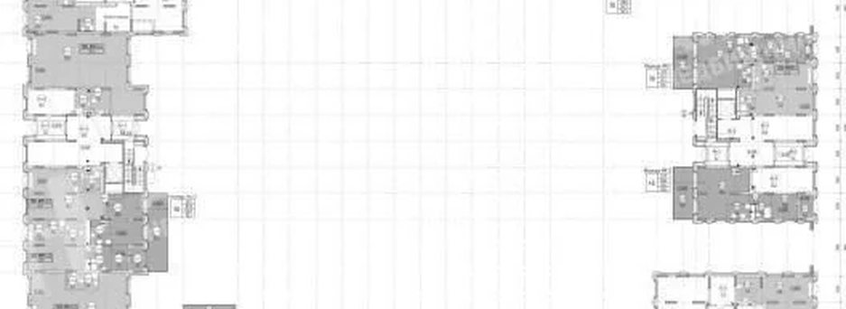
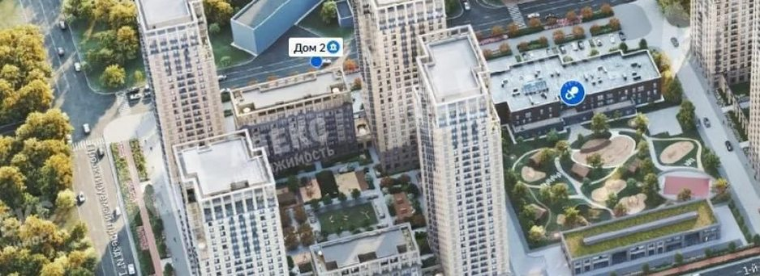
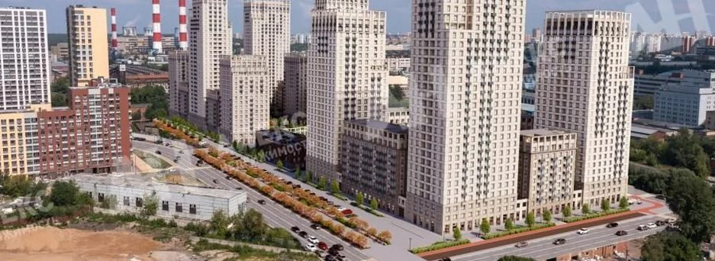
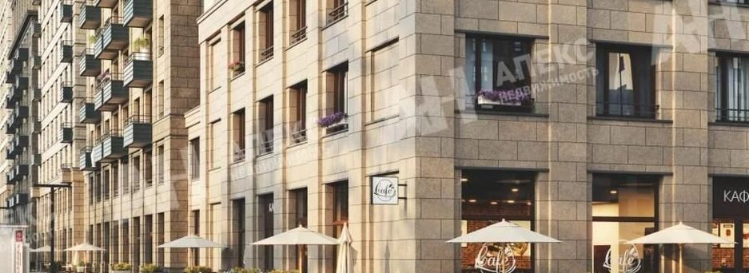
LABNED
ФОТОГРАФИИ ОБЪЕКТА
3
Фотографии помещения
labned.ru · +7 495 246-08-08 · info@labned.ru

Slide 4
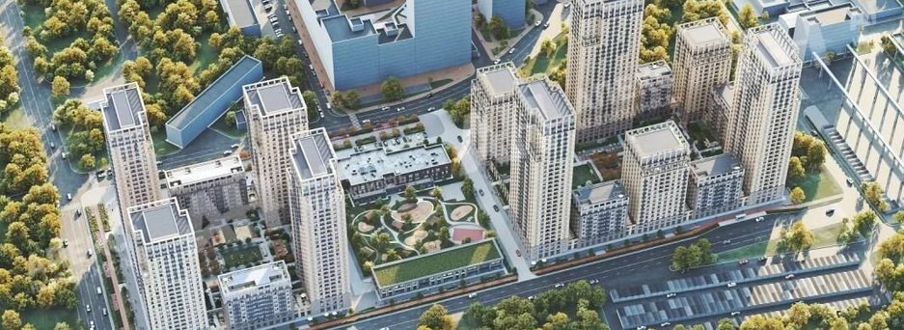
LABNED
ФОТОГРАФИИ ОБЪЕКТА
4
Фотографии помещения
labned.ru · +7 495 246-08-08 · info@labned.ru

Slide 5
LABNED
ОПИСАНИЕ
5
Описание и условия
Коммерческое помещение на Тагильской улице. Согласно объявлению, заключён предварительный договор аренды с сетью «Пятёрочка». Это не подтверждение действующей аренды.
labned.ru · +7 495 246-08-08 · info@labned.ru

Slide 6
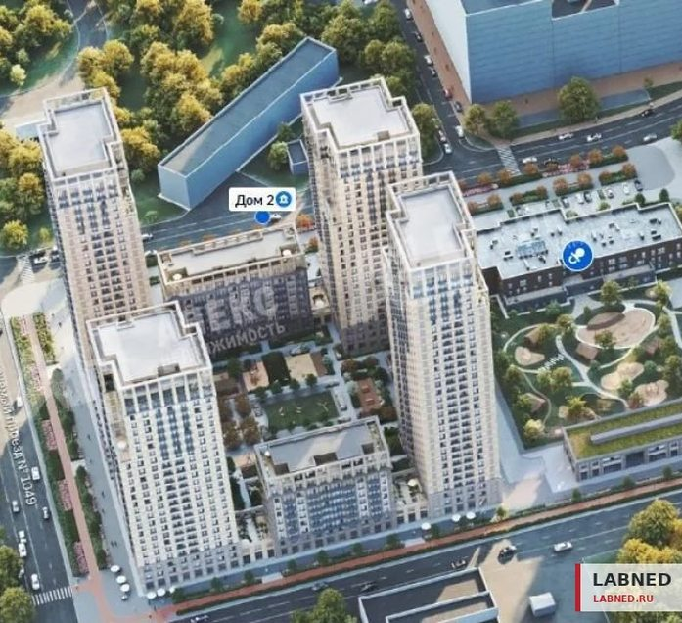
LABNED
О КОМПАНИИ LABNED
6
Недвижимость. Право. Управление.
Сдача и продажа
Продвижение объектов и подбор покупателей и арендаторов.
Юридическое сопровождение
Анализ документов, условий договора и рисков.
Управление недвижимостью
Сопровождение арендаторов и работы объекта.
Покупка и инвестиции
Подбор и анализ инвестиционных решений.
labned.ru · +7 495 246-08-08 · info@labned.ru

Slide 7
LABNED
ПАРТНЁРСКАЯ ПРОГРАММА
7
Приведите покупателя — получите вознаграждение
15%
от комиссии LABNED по сделке
Вознаграждение устанавливается по этому объекту. Передайте контакт заинтересованного покупателя по согласованию. Порядок выплаты определяют условия партнёрской программы.
Подробнее: labned.ru/partners/
labned.ru · +7 495 246-08-08 · info@labned.ru

Slide 8
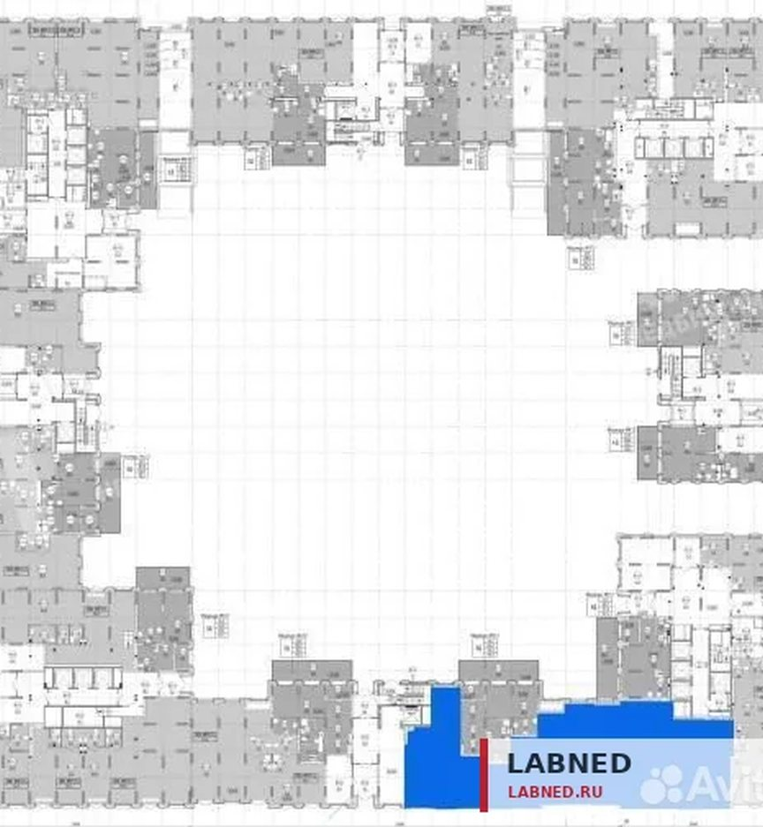
LABNED
Обсудим просмотр объекта
+7 495 246-08-08
info@labned.ru
https://labned.ru/objects/pomeschenie-427-m-pyaterochka-pda-2k1-avito-8085023901/

